Slide 1
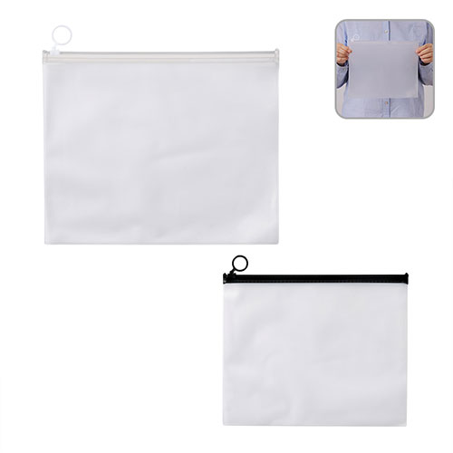
【提案書】
EVAクリアポーチ(L)
特徴
Lサイズの、EVAクリアポーチです。半透明で中身が透けて見えるため、何を入れたかひと目で確認できます。カラーバリエーションはクリアとブラックの二色展開。アメニティ用等に最適。
商品写真
納期
納期スペース
仕様
素 材:EVA 他
サイズ：約270×H220(mm)
包 装 : OPP袋、台紙
備 考 :取説付(台紙面)
お見積
お見積りスペース

